Slide 1


Slide 2

CURSO DE FORMACIÓN
Lean construction
DOCENTE: Mg. Ing. Francisco Lopez Bejarano

Slide 3
Módulo 9
*Total Quality Management (TQM).
*Aplicación de Diagramas de Causa y Efecto en Problemas Comunes.
*Uso de Tablas de Control Estadístico en Construcción.
*Integración de Herramientas Estadísticas en Proyectos Reales.
*Lecciones Aprendidas y Mejora Continua con Herramientas TQM.

Slide 4
Total Quality Management (TQM)
La gestión de calidad (QM) implica todas las actividades y medidas coordinadas para aumentar la calidad de los productos o servicios en una empresa. El objetivo de QM es controlar y optimizar la calidad del producto o servicio y la satisfacción del cliente.
La gestión de calidad total (TQM) es un método de gestión de calidad con un enfoque holístico y considera tanto los objetivos corporativos como los requisitos legales en todos los niveles de una empresa con la participación de todos los empleados.
Hasta principios del siglo XX, la opinión predominante era que la gestión podía limitarse a definir y controlar los procesos de calidad, pero esto cambió con el concepto de TQM.
La base de TQM es el concepto de que la calidad no solo está presente en una capa de una corporación, sino que todos en la organización contribuyen a ella. En consecuencia, TQM amplía la importancia de la gestión de la calidad en una empresa y, al mismo tiempo, sitúa al cliente en el centro de todas las consideraciones. Con TQM, las empresas se concentran en la QM integrada y centrada en procesos, la mejora continua y la toma de decisiones basada en hechos.

Slide 5
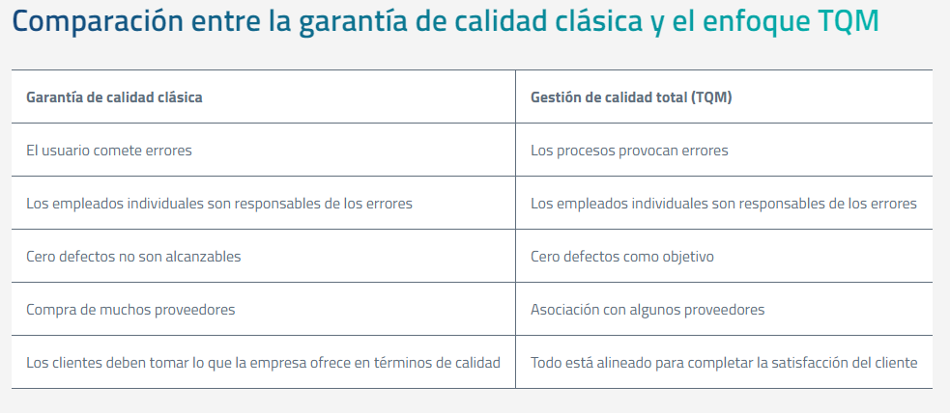
TQM se puede dividir en dos secciones principales: Garantía de calidad y control de calidad. La garantía de la calidad se ocupa principalmente de la documentación y los informes. Ayuda a las empresas a obtener y mantener certificaciones de acuerdo con las normas y reglamentos de QM. El control de calidad, por otra parte, se centra en la medición del proceso y el análisis de datos para garantizar la calidad.

Slide 6
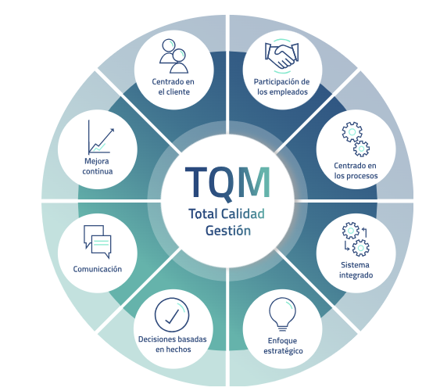
¿Cuáles son los 8 principios de TQM?
Los principios de TQM son un conjunto de enfoques de gestión para una organización orientada al cliente que integra a todos los empleados en la mejora continua. Utiliza estrategia, datos y comunicación eficiente para integrar la disciplina de calidad en la cultura y las actividades corporativas. Se pueden encontrar múltiples conceptos de TQM en los sistemas QM modernos. En resumen, hay ocho principios de TQM:

Slide 7
Centrarse en el cliente
El cliente determina el nivel de calidad. Si los clientes están satisfechos, las mejoras son efectivas.
Participación del empleado
Todos los empleados (todas las funciones en todos los niveles) están involucrados en los objetivos de la organización y la mejora continua.
Orientado a los procesos
Concéntrese en los procesos comerciales, incluidos todos los pasos de trabajo individuales y el monitoreo persistente.
Sistema integrado
Los departamentos estructurados verticalmente se relacionan con los procesos comerciales horizontales.
Enfoque estratégico y sistemático
Combinación de un enfoque estratégico y sistemático para hacer realidad las visiones y los objetivos de una empresa.

Slide 8
Toma de decisiones basada en hechos
TQM requiere que una organización recopile y analice datos continuamente para aumentar la precisión de las decisiones, generar consenso y hacer predicciones basadas en el pasado.
Comunicación
Comunicación eficaz para mantener la moral y la motivación de los empleados en todos los niveles. La comunicación implica, estrategias, métodos e información siempre actualizada.
Mejora continua
La mejora continua impulsa a una empresa a ser tanto analítica como creativa para volverse más competitiva y eficiente en el cumplimiento de las expectativas de las partes interesadas.

Slide 9
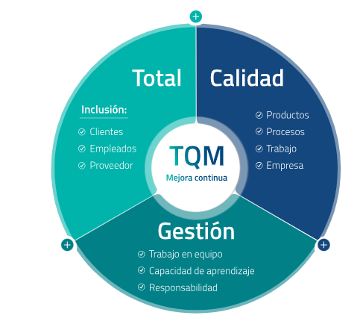
Implementación TQM
La implementación de TQM requiere que la empresa y su gerencia estén comprometidas con la mejora continua. El éxito de TQM solo se puede lograr a través de la mejora constante y el aprendizaje continuo.

Slide 10
Determine su nivel de administración detrás del proceso de transformación.
Proporcione todos los recursos necesarios y un entorno de trabajo en el que los empleados puedan participar en la consecución de los objetivos.
Asegure un sentido de pertenencia compatible entre los empleados (elogio, reconocimiento, motivación).
Establezca una línea de comunicación oficial para que todos los empleados estén al tanto de las actualizaciones, los cambios de política y los nuevos procesos.
Proporcione capacitación a los empleados que necesitan aprender nuevos procesos y desean explorar nuevas oportunidades.
Obtenga habilidades metodológicas (por ejemplo, CIP, técnicas de gestión, gestión de proyectos).
Implemente políticas para establecer mejoras de productos, procesos y sistemas como objetivos medibles para individuos, equipos y departamentos.
Reúna, analice y revise los datos para asegurarse de que sean confiables y precisos.
Implementar TQM en una empresa es un paso complejo que requiere mucho esfuerzo. No obstante, a la larga, puede aumentar significativamente el éxito de una empresa.

Slide 11
Ventajas
Las ventajas de introducir un TQM son numerosas. Estas son los más críticas:
Mayor rentabilidad y productividad.
Reducción de costes y mejor gestión de costes.
Posición competitiva fortalecida a través de un mejor desempeño en toda la organización.
Adaptabilidad a condiciones cambiantes o emergentes del mercado, regulaciones ambientales o gubernamentales.
Mayor orientación y satisfacción del cliente.
Fortalecimiento de la lealtad y responsabilidad de los empleados (cada empleado es valioso).
Mayor consistencia y resultados previsibles.
El enfoque TQM permite a las organizaciones centrarse en mejorar la calidad en todos los niveles organizativos de la empresa. Por lo tanto, TQM sirve como un enfoque para acelerar de manera sostenible el crecimiento empresarial y fomentar la innovación.

Slide 12
Aplicación de Diagramas de Causa y Efecto en Problemas Comunes.
¿Qué es un «diagrama de causa y efecto»?
Un diagrama de causa-efecto es una herramienta visual que se utiliza para organizar de forma lógica las posibles causas de un problema o efecto específico, mostrándolas gráficamente de forma cada vez más detallada, sugiriendo relaciones causales entre las distintas hipótesis. Otro tipo popular es el denominado diagrama de espina de pescado o de Ishikawa. El diagrama causa-efecto también se puede representar mediante un diagrama de árbol.
A la hora de diagnosticar la causa de un problema, un diagrama de causa-efecto ayuda a organizar varias teorías sobre las causas fundamentales y las presenta gráficamente.
El diagrama C-E es una herramienta fundamental que se utiliza en las primeras etapas de un equipo de trabajo para la mejora. Las ideas generadas durante un proceso de lluvia de ideas o de afinidad se utilizan para rellenar el diagrama. Dado que la lista de problemas en un C-E puede ser muy amplia, el equipo debe utilizar una técnica de priorización o de votación múltiple para reducir la lista de causas potenciales que desean investigar más a fondo.
En la cabeza del diagrama se encuentra el «efecto» que el equipo está investigando. El equipo ha realizado una lluvia de ideas sobre las posibles causas de este efecto. El esqueleto se convierte en las distintas causas potenciales y los encabezados son los de las columnas del diagrama de afinidad.

Slide 13
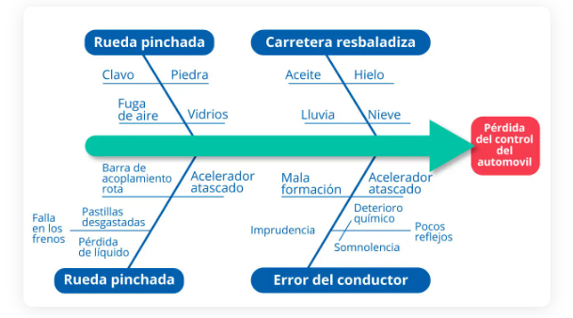
Ejemplos de diagramas de causa y efecto
En la figura se muestra un diagrama simple de causa-efecto. El fenómeno a explicar es «Pérdida de control del auto». Algunos de los posibles factores principales que contribuyen a esa pérdida de control son una llanta desinflada, una carretera resbalosa, fallas mecánicas y un error del conductor. Cada una de estas grandes categorías de causas puede, a su vez, tener múltiples causas. Una rueda pinchada puede producirse por un clavo, una piedra, un cristal o un reventón por un fallo del material. La relación causal puede remontarse a más pasos en la cadena causal si es necesario o apropiado. La pérdida de control puede deberse a un fallo mecánico; ese fallo puede ser una avería de los frenos, que, a su vez, puede provenir de la pérdida de líquido o del desgaste de las pastillas. Probablemente se te ocurran otros factores que añadir a este diagrama.

Slide 14
Como puedes ver en la Figura esta herramienta tiene tres características básicas destacadas:
Es una representación visual de los factores que podrían contribuir a un efecto o fenómeno observado que se está examinando.
Las interrelaciones entre los posibles factores causales se muestran claramente. Un factor causal puede aparecer en varios lugares del diagrama. Por ejemplo, si la temperatura afecta tanto al contenido de humedad como a las dimensiones físicas, la temperatura aparecerá en ambos lugares.
Las interrelaciones suelen ser cualitativas e hipotéticas.
Un diagrama causa-efecto suele prepararse como preludio a la elaboración de los datos necesarios para establecer la causalidad de forma empírica.
Conceptos claves del diagrama causa-efecto
Un diagrama de causa-efecto no puede identificar una causa raíz; presenta gráficamente las numerosas causas que podrían contribuir al efecto observado.
Es una representación visual de los factores que podrían contribuir a un efecto observado que se está examinando.
Las interrelaciones entre los posibles factores causales se muestran claramente. Un factor causal puede aparecer en varios lugares del diagrama.
Las interrelaciones son generalmente cualitativas e hipotéticas.
Centra la atención de todos los miembros del equipo en el problema concreto de forma estructurada y sistemática.

Slide 15
Puntos fuertes de la herramienta de diagrama de causa y efecto
La principal ventaja de esta herramienta reside en que centra la atención de todas las personas implicadas en el problema concreto de forma estructurada y sistemática. Fomenta el pensamiento innovador y sigue manteniendo al equipo en el camino de forma ordenada. Los 5 porqués pueden aplicarse a las teorías de la lluvia de ideas para llegar a las presuntas causas raíz.
El segundo punto fuerte de esta herramienta es que su representación gráfica permite presentar situaciones muy complejas, mostrando relaciones claras entre los elementos. Cuando un problema está potencialmente afectado por interacciones complejas entre muchas causas, el diagrama causa-efecto proporciona el medio de documentarlas y organizarlas todas.
Por la misma razón, el diagrama C-E tiene una enorme capacidad de comunicación a los demás.

Slide 16
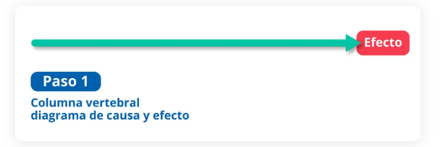
Cómo construir un diagrama de causa y efecto
Preparación
Se construye un diagrama de causa-efecto cuando se ha llegado al punto de desarrollar teorías para guiar el paso de caracterización. Los conocimientos que se utilizarán para construir el diagrama causa-efecto proceden de las personas familiarizadas con el problema y de los datos que se han recopilado hasta ese momento.
Parte del poder de un diagrama causa-efecto reside en su impacto visual. El cumplimiento de unas sencillas reglas que se exponen a continuación potenciará ese impacto.
Paso 1: Definir el efecto
Defina claramente el efecto o síntoma para el que hay que identificar las causas. El «efecto» debe definirse por escrito. Para mayor claridad, puede ser aconsejable detallar lo que se incluye y lo que se excluye.

Slide 17
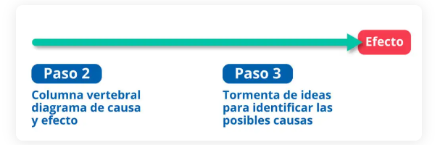
Paso 2: Colocar el efecto
Coloca el efecto o síntoma a la derecha, encerrado en un recuadro. Dibuje la espina central como una línea más gruesa que apunte hacia ella.
Paso 3: Identificar posibles causas
Haz una lluvia de ideas o un enfoque racional paso a paso para identificar las posibles causas. Hay dos enfoques posibles para obtener contribuciones para las causas que se colocarán en el diagrama: una lluvia de ideas y un enfoque racional paso a paso. El equipo o su dirección deberán elegir en función de la evaluación de la preparación.
La lluvia de ideas sería normalmente indicada para un equipo con unos pocos individuos que probablemente dominen la conversación de forma destructiva o para un equipo con unos pocos individuos que probablemente sean excesivamente reservados y no hagan contribuciones. Además, la lluvia de ideas puede ser mejor para tratar problemas muy inusuales en los que primará la creatividad.

Slide 18
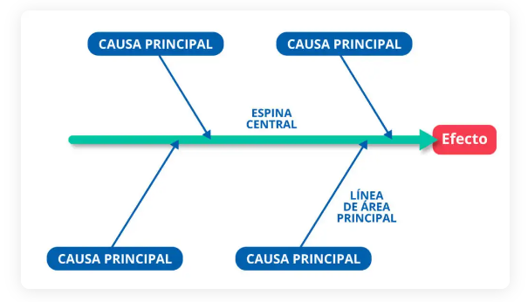
Paso 4: Colocar las causas principales
Cada una de las causas principales (no menos de dos y, normalmente, no más de seis) debe colocarse en un recuadro y conectarse con la columna vertebral central mediante una línea con un ángulo de unos 70 grados. Aquí, al igual que en los pasos posteriores, ha resultado útil utilizar notas adhesivas para colocar las causas principales y subsidiarias individuales sobre la columna vertebral principal. Dado que estas notas pueden fijarse y moverse fácilmente, el proceso será más flexible y el resultado más fácil de visualizar para los participantes. La figura 36 generaliza el diagrama hasta este punto.

Slide 19
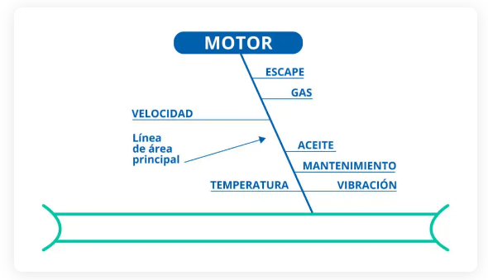
Paso 5: añadir causas al área principal
Agrega las causas de cada área principal. Cada factor que es una causa de un área principal se coloca al final de una línea que se dibuja de manera que se conecta con la línea del área principal apropiada y es paralela a la columna vertebral central. La Figura 37 muestra cómo mostrar una serie de posibles causas de problemas derivados de un motor, que es un área principal para algún síntoma más grande que se está explicando.

Slide 20
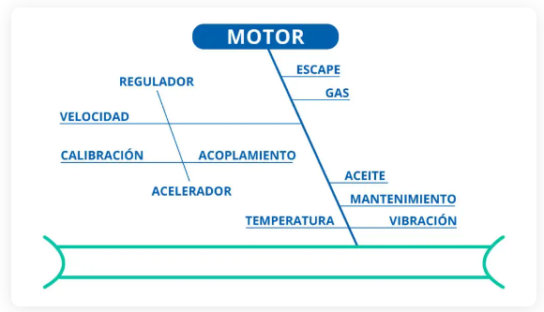
Paso 6: Añadir causas subsidiarias para cada causa
Agrega causas subsidiarias para cada causa ya introducida. Cada una de estas causas se coloca al final de una línea que se dibuja, para conectar con la línea asociada al factor que causa y paralela a la línea del área principal o a la columna vertebral central. La figura 39 es una ampliación de la parte de un diagrama C-E introducida en el paso 5. Observa cómo se han añadido el regulador y el acelerador como posibles causas de la velocidad inadecuada del motor. El mal funcionamiento del acelerador puede deberse a una de las dos causas siguientes Calibración defectuosa o acoplamiento defectuoso.

Slide 21
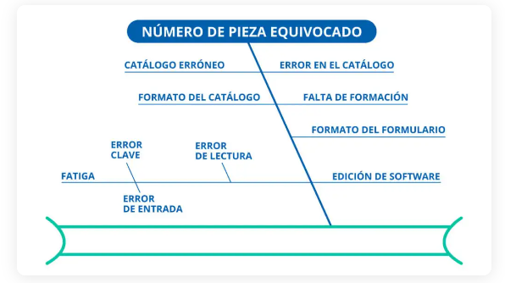
Paso 7: Comprobar la validez lógica de cada cadena causal
Comprobar la validez lógica de cada cadena causal. Una vez completado todo el diagrama C-E, es conveniente empezar por cada causa raíz potencial y «leer» el diagrama hacia delante hasta el efecto que se está explicando. Asegúrese de que cada cadena causal tiene sentido lógico y operativo. Considere el siguiente ejemplo, que es una parte de un diagrama C-E que pretende explicar los errores en un proceso de entrada de pedidos. Un área principal de errores se refiere a los errores en los números de pieza. Los representantes de ventas buscan la pieza en un catálogo e introducen el número de pieza en un formulario de pedido. A continuación, la información del formulario se introduce en una base de datos.

Slide 22
Paso 8: Comprobar la integridad
Como se explica con más detalle en la sección de interpretación, hay que comprobar lo siguiente:
Ramas principales con menos de tres causas
Ramas principales con muchas menos causas que la mayoría de las demás
Ramas principales que entran en menos detalle, con menos niveles de causas subsidiarias que las demás
Ramas principales que tienen muchas más causas que la mayoría de las demás
La existencia de una de estas condiciones no significa automáticamente que el diagrama sea defectuoso, sino que simplemente sugiere que está justificado seguir investigando. En este punto, también es bueno comprobar que las 4 W, las 5 M y/o las 5 P se consideran adecuadas.

Slide 23
¿Cuándo usar un diagrama de causa y efecto?
La principal aplicación del diagrama causa-efecto es la disposición ordenada de las teorías sobre las causas del problema de calidad observado que el equipo debe resolver. Una vez que las teorías están bien entendidas y ordenadas, el equipo utilizará su mejor juicio colectivo para identificar las teorías que deben ser probadas. El objetivo final del paso de caracterización es la identificación de la causa o causas primarias del problema del equipo.
También hay otras oportunidades para organizar las teorías. El equipo puede querer saber por qué alguna parte del proceso funciona mejor que otras. Por ejemplo:
¿Por qué el vehículo A obtiene un diez por ciento más de kilometraje por galón que todos los demás vehículos similares probados?
¿Por qué la productividad de la línea de montaje B es siempre superior a la de las demás líneas?

Slide 24
Uso de Tablas de Control Estadístico en Construcción
Las estadísticas se pueden utilizar para mejorar la gestión de la construcción de varias maneras. En primer lugar, el análisis estadístico se puede aplicar a la gestión de costos del proyecto, lo que permite una estimación y predicción rápidas de la cantidad y el costo de ingeniería . En segundo lugar, se pueden utilizar métodos estadísticos para medir la productividad real de la mano de obra y el equipo, identificando los factores que conducen a la pérdida de productividad y eliminándolos . Además, los análisis estadísticos pueden ayudar a analizar e interpretar datos basados ​​en opiniones recopilados en la industria de la construcción, garantizando que se utilicen pruebas estadísticas apropiadas para datos categóricos y ordinales . Al utilizar técnicas estadísticas, los gerentes de construcción y los tomadores de decisiones pueden tomar decisiones más informadas, mejorar la gestión de costos y mejorar la validez y confiabilidad de los estudios de investigación en el campo de la ingeniería y gestión de la construcción.

Slide 25
GRACIAS

Slide 26


